Slide 1




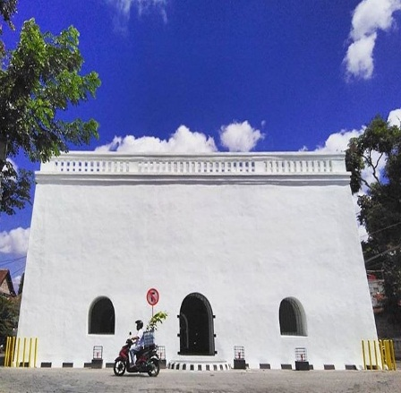
IMPLEMENTASI SIKN-JIKN
DI DINAS PERPUSTAKAAN DAN ARSIP DAERAH DIY
DRA. MONIKA NUR LASTIYANI. MM.
Disampaikan pada Rakornas SIKN JIKN 2019
Jakarta, 8 – 10 April 2019

Slide 2


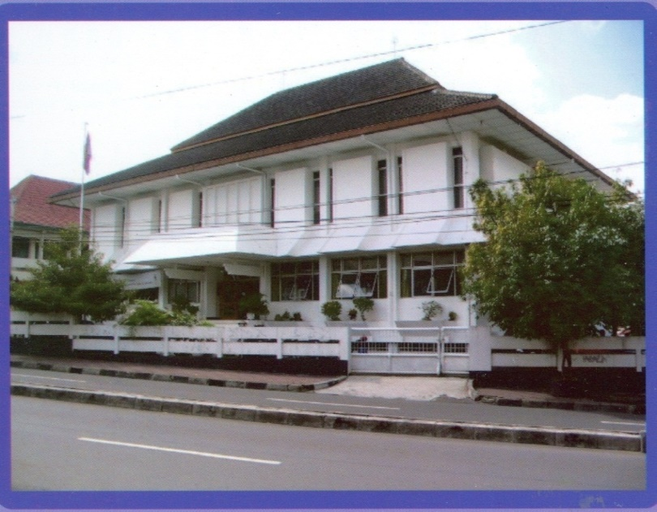

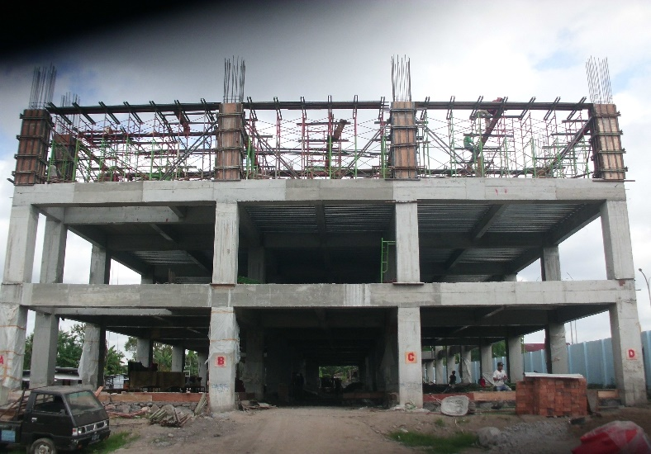
DINAS PERPUSTAKAAN DAN ARSIP DAERAH DIY
Jl. Tentara Rakyat Mataram No.1 Yogyakarta 55281
Telp. (0274) 513969, 566170 Fax. (0274) 563367
E-mail : dpad_diy@yahoo.com website : www.dpad.jogjaprov.go.id

Slide 3


Kegiatan Unggulan
VISI & MISI
VISI :
“MENYONGSONG ABAD SAMUDERA HINDIA UNTUK KEMULIAAN MARTABAT MANUSIA JOGJA”
MISI :
Meningkatkan kualitas hidup, kehidupan dan penghidupan masyarakat yang berkeadilan dan berkeadaban
Mewujudkan Tata Pemerintahan yang Demokratis.

Slide 4

Kegiatan Unggulan
KEBIJAKAN UMUM
Sebagaimana tercantum dalam RENSTRA tahun 2017-2022 kinerja penyelenggaraan bidang Urusan Kearsipan adalah :
Peningkatan arsip yang dimanfaatkan
(Perbulan 120 berkas arsip)

Slide 5
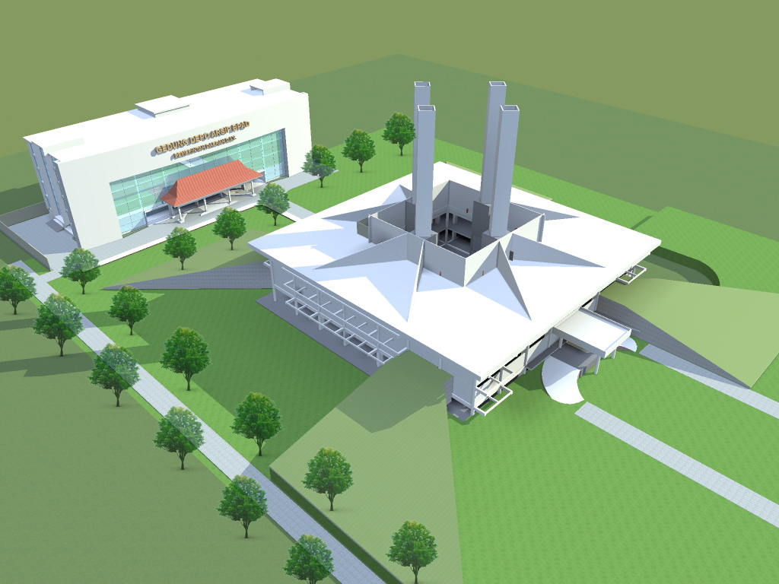

Kegiatan Unggulan
KEBIJAKAN DALAM
PEMBENTUKAN KELEMBAGAAN
Dinas Perpustakaan dan Arsip Daerah DIY terbentuk berdasarkan:
Peraturan Daerah Istimewa Yogyakarta Nomor 1 Tahun 2018 tentang Kelembagaan Pemerintah Daerah Daerah Istimewa Yogyakarta;
Peraturan Gubernur Daerah Istimewa Yogyakarta Nomor 70 Tahun 2018 tentang Rincian Tugas dan Fungsi Dinas Perpustakaan dan Arsip Daerah.

Slide 6
Kegiatan Unggulan
Peraturan Gubernur DIY 70/2018
Pasal 5
Fungsi Dinas Perpustakaan dan Arsip Daerah DIY :
Pengelolaan arsip sesuai ketentuan peraturan perundang undangan;
Pembinaan dan pengawasan kearsipan pada pencipta arsip di Lingjungan Pemda dan Lembaga Kearsipan Kab/Kota
Fasilitasi pengelolaan bahan pustaka dan arsip Kasultanan dan Kadipaten

Slide 7
FUNGSI LEMBAGA KEARSIPAN DAERAH (LKD)
PEMBINAAN
MENYIMPAN ARSIP
RETENSI > 10 TAHUN
[ VITAL RECORDS CENTER ]
MENGELOLA ARSIP STATIS DAERAH
[ PENILAIAN DAN AKUISISI, PENGOLAHAN, PRESERVASI, PEMANFAATAN ]
MASYARAKAT
LAYANAN

Slide 8
Kegiatan Unggulan
UU NOMOR 43 TAHUN 2009 TENTANG KEARSIPAN
.
Pasal 64 ayat (1)
bahwa Lembaga Kearsipan wajib menjamin kemudahan akses arsip statis bagi kepentingan pengguna arsip. Akses arsip statis pada Lemba-ga Kearsipan didasarkan pada sifat keterbukaan dan ketertutupan sesuai dengan peraturan perundang-undangan.

Slide 9
Kegiatan Unggulan
UU Nomor 25 tahun 2009 tentang Pelayanan Publik
.
bahwa setiap penyelenggara pelayanan publik yang memberikan pelayanan kepada masyarakat secara langung maupun tidak langsung wajib menyusun, menetapkan dan menerapkan Standar Pelayanan untuk setiap jenis pelayanan sebagai tolok ukur dalam penyelenggaraan pelayana

Slide 10
Kegiatan Unggulan
LAYANAN ARSIP
.
Dibentuk satu unit layanan arsip
(Seksi Layanan Arsip Statis)
Prinsip One stop - one roof
(Pelayanan satu atap satu pintu)
Tindakan ini untuk mengantisipasi agar arsip yang dibawa dari satu tempat (depo) ke unit layanan dapat mudah diawasi. Sehingga keluar masuk arsip mudah untuk diketahui

Slide 11
Layanan dan Pemanfaatan Arsip
1. Layanan Penelusuran Arsip :
- Penelusuran Manual → membaca Daftar/Inventaris/Guide Arsip
di Ruang baca
- Penelusuran dgn Aplikasi Pencarian Arsip
→ Media Akses di Ruang baca
→ SIDKKAS, SIKS, dan JIKN secara on line
2. Layanan Peminjaman Arsip
→ diatur oleh Keputusan Kepala BPAD No 135/Kep/2012
tentang SOP Peminjaman Arsip Statis
3. Layanan Reproduksi Arsip
→ diatur oleh Perda 11 Th 2011 ttg Retribusi Jasa Umum
(Jasa Reproduksi Arsip)

Slide 12
TAHUN 2006- 2007
Tahun 2006 mengirimkan 1 (satu) personil, tahun 2007 mengirim 2 (dua) untuk bimtek JIKN yang diselenggarakan ANRI di Bogor
Bimtek dikhususkan pada entry data arsip statis dengan basis DPA dengan pembagian arsip dalam Fond, Series, Berkas, dan Item
Pada akhir bimtek setiap peserta mendapatkan aplikasi untuk diinstal di instansi masing-masing
Ketugasan setelah bimtek adalah melanjutkan entry data arsip statis pada aplikasi yang diinstal di instansi dengan hasil entrian untuk setiap Fond untuk dikirimkan ke ANRI dengan menggunakan e-mail atau kirim dalam bentuk CD.
Pada tahun berjalan BPAD DIY mengirimkan hasil entrian ke ANRI
BERGABUNG MENJADI SIMPUL JARINGAN
.

Slide 13
Sejak apliaksi SIKN dan website JIKN (www.jikn.go.id) ini selesai dibangun pada bulan Oktober 2013 dan sejak SIKN dan JIKN menjadi Program Prioritas Nasioanal dalam Nawa Cita tahun 2015 hingga tahun 2019 , DPAD DIY bergabung dalam simpul jaringan pada tahun 2016.
Dengan di bangunnya aplikasi SIKN dan JIKN dan bergabungnya instansi serta Lembaga Kearsipan di setiap daerah menjadi simpul dalam program ini, arsip yang ada di daerah-daerah di Indonesia dapat terjaga dan dapat dimanfaatkan oleh rakyat Indonesia dari generasi ke generasi.

Slide 14
KOMITMEN PIMPINAN
Meningkatkan anggaran kegiatan Pengelolaan Arsip Statis, kegiatan Alih Media Arsip dan Layanan Arsip;
Pengadaan sarana dan prasarana kearsipan;
Pengadaan Jasa Tenaga non PNS termasuk Tenaga entry data ke SIKN

Slide 15
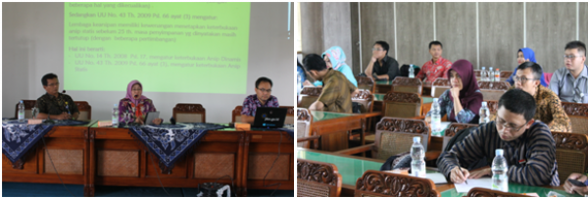
PERSIAPAN
1. Mengirim 2 orang untuk bimtek JIKN yang diselenggarakan ANRI
di Bogor
2. Penjajakan Implementasi SIKN-JIKN;
Kamis 21 Juli 2016 ANRI beserta BPAD DIY mengadakan kegiatan penjajakan implementasi SIKN dan JIKN bagi instansi pemerintahan serta lembaga Kearsipan Kabupaten/Kota se DIY.
Kegiatan yang berlangsung di ruang pertemuan BPAD DIY dibuka oleh Kepala BPAD DIY Budi Wibowo. SH,.MM dan mengahdirkan Dra. Dini Saraswati, MAP Deputi Bidang Informasi dan pengembangan Sistem Kearsipan dan Benhard Mavis Aggiat Pardomuan Malau. ST., MCP., CNFI dari ANRI sebagi pembicara.

Slide 16
Kegiatan Unggulan
SDM KEARSIPAN DPAD DIY
JABATAN | SEKRETARIAT DAN BIDANG PERPUSTAKAAN | BIDANG KEARSIPAN
Pejabat Struktural | : 11 orang | 6 orang
Pejabat Fungsional Tertentu (Pustakawan/Arsiparis) | : 14 orang | 12 orang
Pejabat Fungsional Umum | : 55 orang | 14 orang
PETUGAS ARSIP NON PNS
Pengangkatan pegawai non pns berpendidikan DIII Kearsipan dan DIII/S1 TI untuk memenuhi kekurangan PNS |  | 31 orang

Slide 17
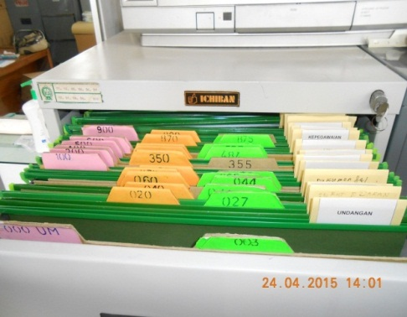
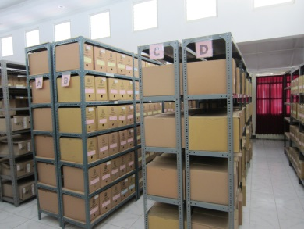
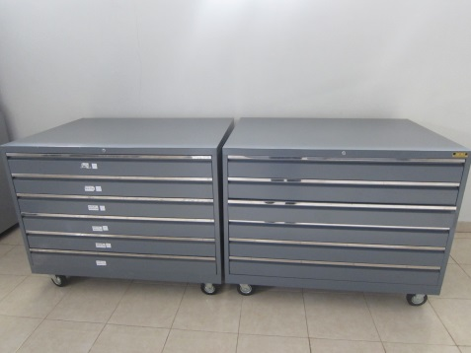

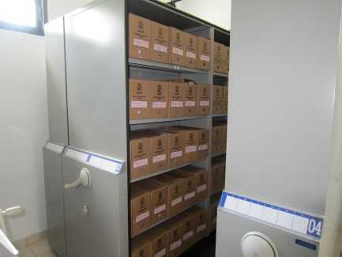
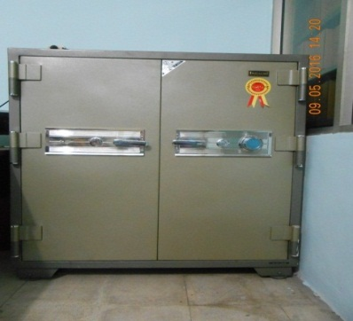
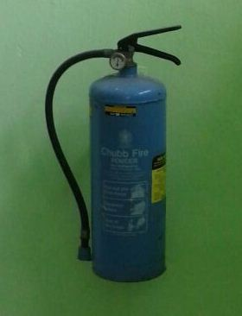
Kegiatan Unggulan
KEBIJAKAN BIDANG
SARANA PRASARANA
Pergub 15 / 2014 ttg Standarisasi Sarana Kearsipan
Filling Cabinet
Rak Arsip
Almari Peta
Roll O’pact
Almari Tahan Api
Tabung Pemadam
Depot Arsip Pemda DIY Tahun 2018

Slide 18
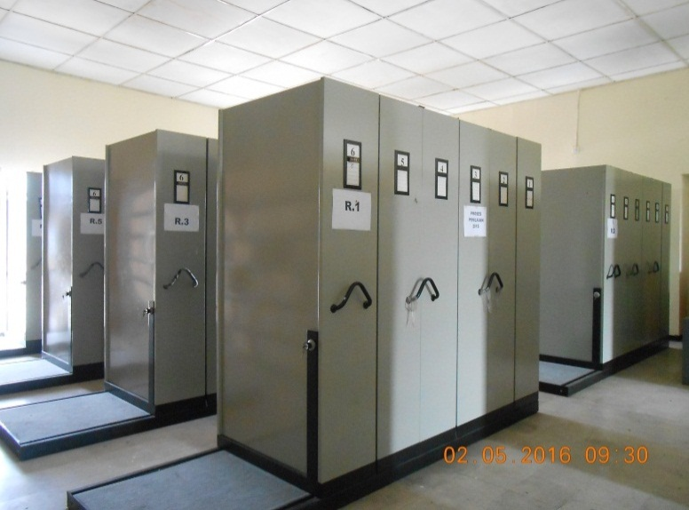
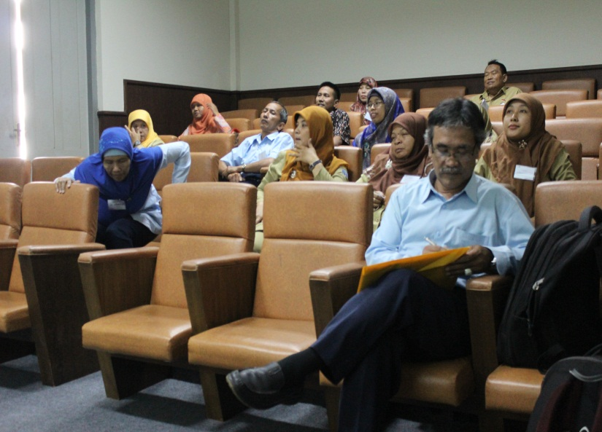
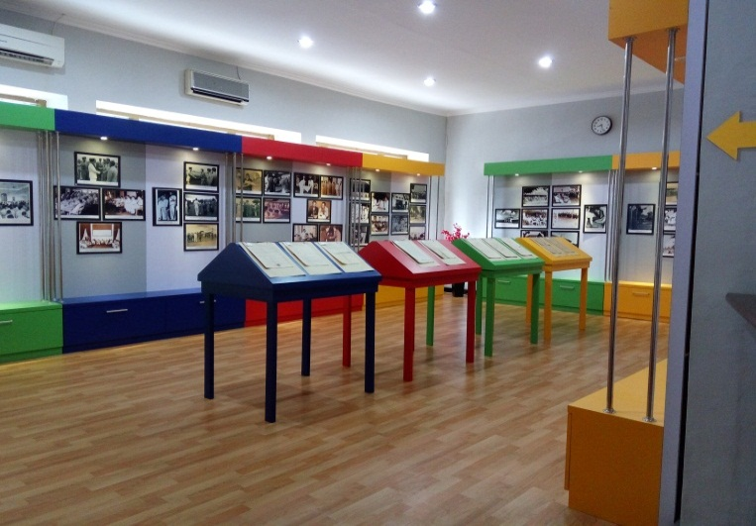
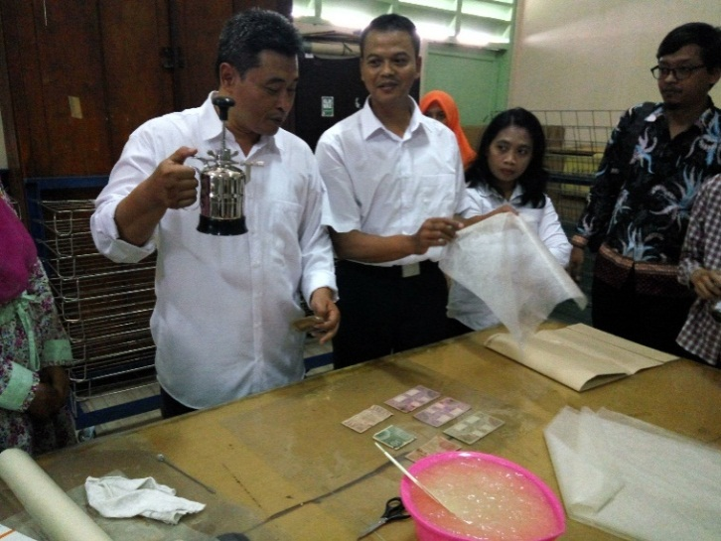
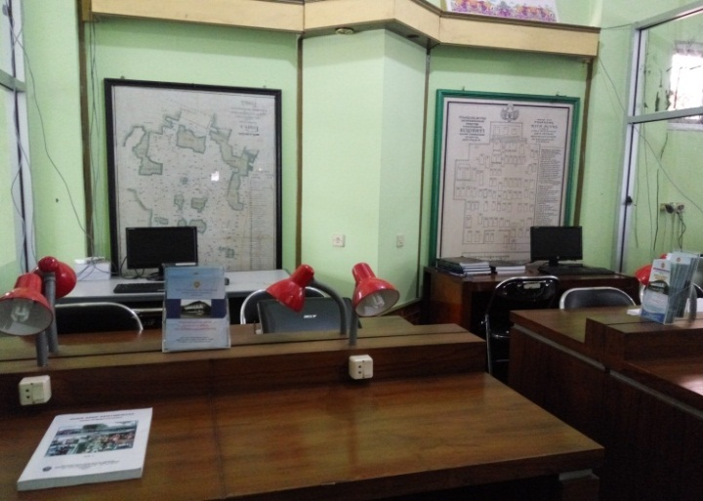
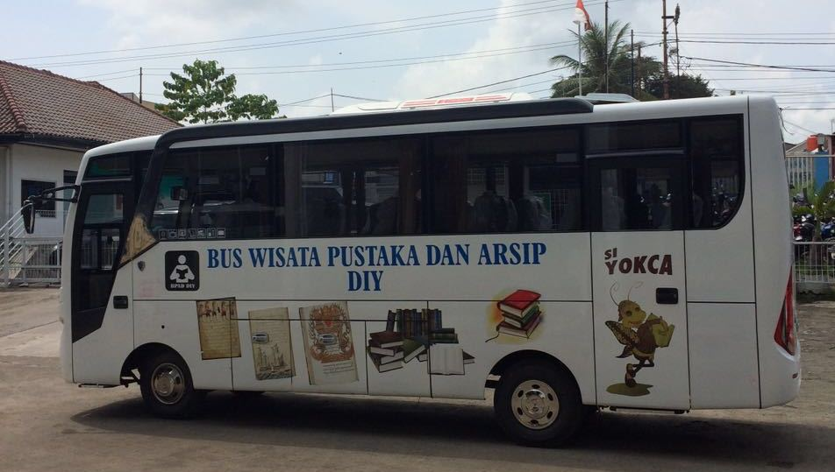
Kegiatan Unggulan
SARANA PRASARANA DPAD DIY
Ruang Penyimpanan
Ruang Pameran Arsip
Ruang Audio Visual
Ruang Restorasi
Ruang Layanan
Bus Wisata Arsip

Slide 19
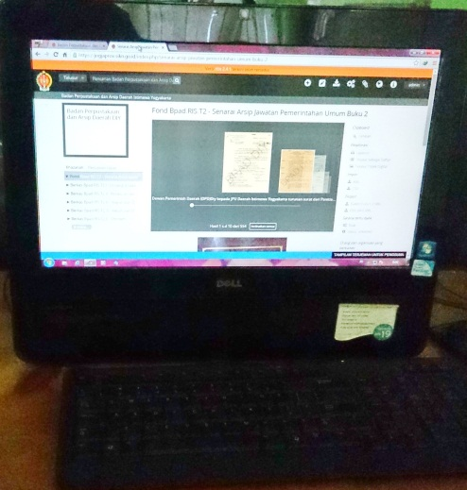
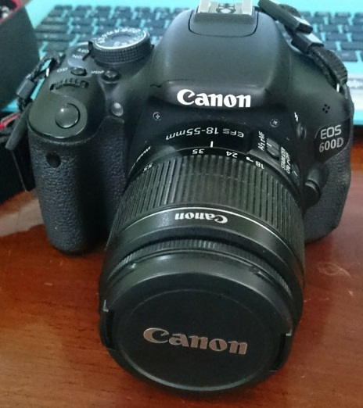
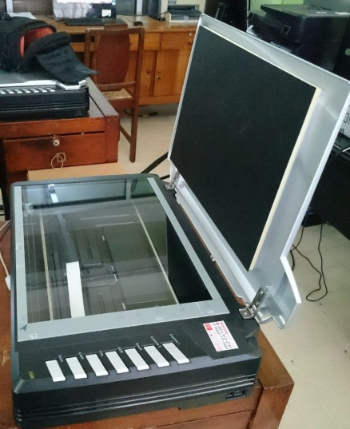
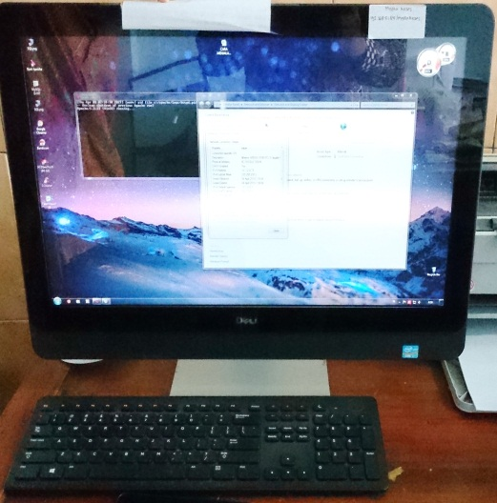
Kegiatan Unggulan
SUMBER DAYA PERALATAN
Peralatan Alih Media dan Input Data SIKN
Komputer
Kamera
Scanner
Server

Slide 20

Kegiatan Unggulan
SUMBERDAYA DAYA ANGGARAN
ANGGARAN KEARSIPAN APBD (Rp. 621.340.000) | ANGGARAN KEARSIPAN DANA KEISTIMEWAAN (Rp. 1.292.182.250)
Pengolahan arsip statis | Pengelolaan arsip Kasultanan (Kraton) dan Kadipaten Pakualaman
Alih media arsip statis | Alih media arsip statis Kasultanan (Kraton) dan Kadipaten Pakualaman
Penyusunan Buku naskah Sumber Arsip, Inventaris Arsip Guide Arsip | Tenaga non PNS (termasuk tenaga input data arsip ke SIKN)
Preservasi arsip statis | Preservasi arsip statis Kasultanan (Kraton) dan Kadipaten Pakualaman
Layanan Arsip

Slide 21
SUMBER DAYA ARSIP
JUMLAH ARSIP STATIS YANG SUDAH DIOLAH
JENIS | Daftar/Buku | Berkas | Lembar
Arsip Tekstual | 110 | 53.949 | 1.011.242
Arsip Foto | 15 | - | 5.403
Arsip Audio Visual | 3 |  | 269
Arsip Kartografi | 1 | - | 8.067
Naskah Sumber Arsip | 14 | - | -

Slide 22
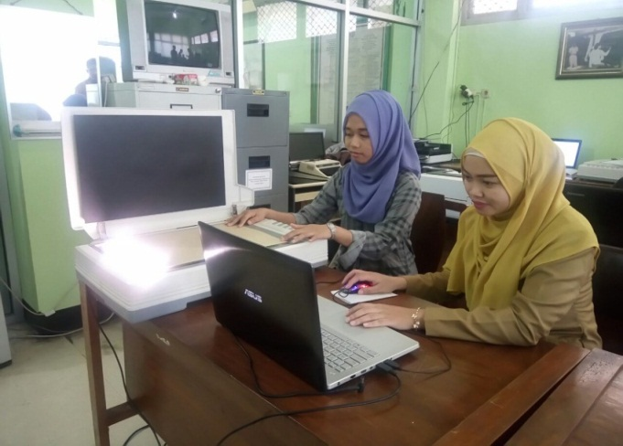
SUMBER DAYA ARSIP
JUMLAH ARSIP STATIS YANG SUDAH DIALIH MEDIA
JENIS | Daftar/Buku | Lembar
Arsip Tekstual | 24 | 218.907
Arsip Foto | 9 | 4.072

Slide 23

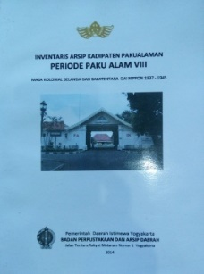
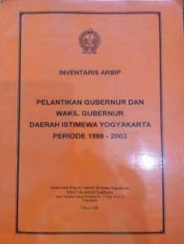

PENGOLAHAN ARSIP STATIS
Penyusunan Guide Arsip
Penyusunan Inventaris Arsip
Penyusunan Daftar Arsip Statis

Slide 24
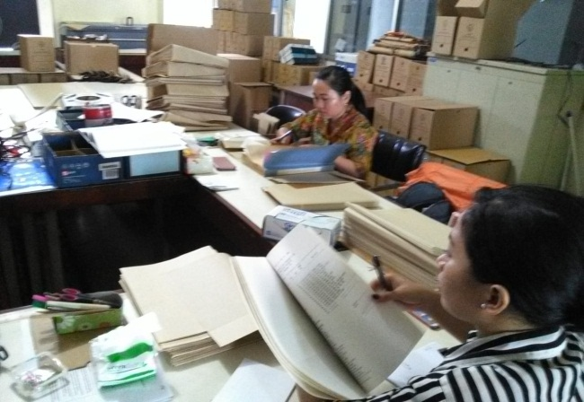
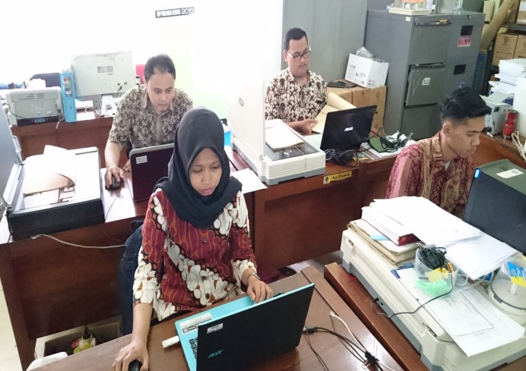
Kegiatan Unggulan
Pengembangan/pelaksanaan
SIKN JIKN
Input arsip ke dalam sikn
Pengolahan arsip statis
Daftar/inventaris/guide Arsip
Input arsip ke dalam SIKN
Alih media arsip (scanning)

Slide 25
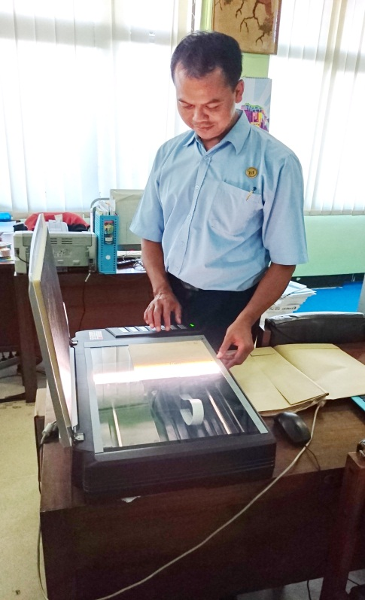
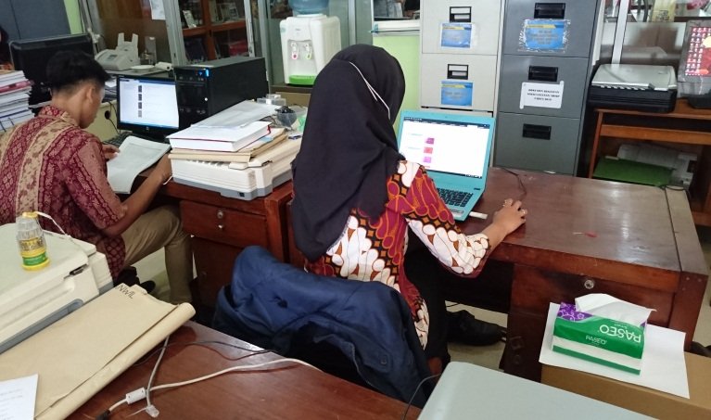

Input data dilakukan secara terus menerus :
Tahun 2016 - 2018
PNS (Arsiparis dan staf) dari Seksi Layanan
Siswa/Mahasiswa PKL dari jurusan TI
Tahun 2019 -
Tenaga non PNS | 2 orang

Slide 26
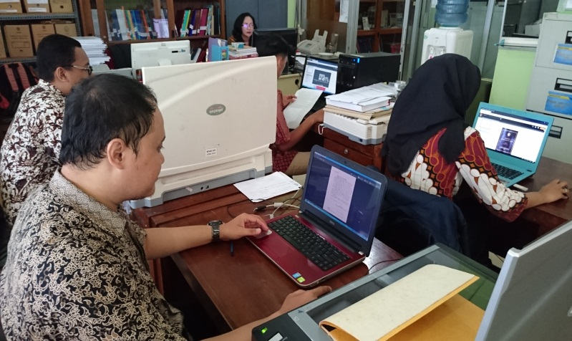
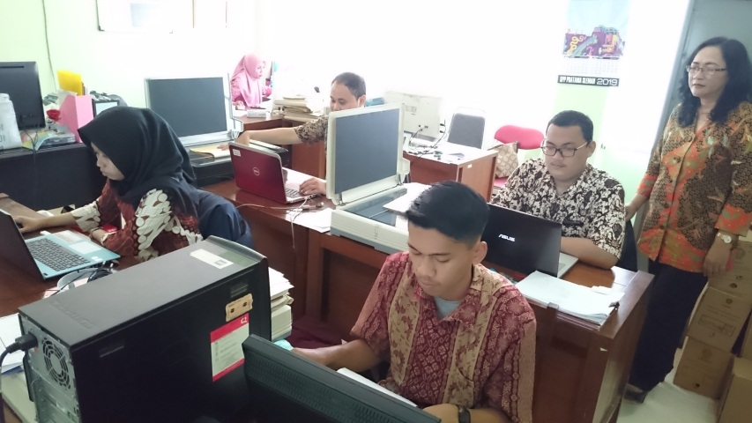
Jumlah data yang sudah di input ke dalam SIKN (berkas) :
Input | Publish
11.383 | 7.684

Slide 27
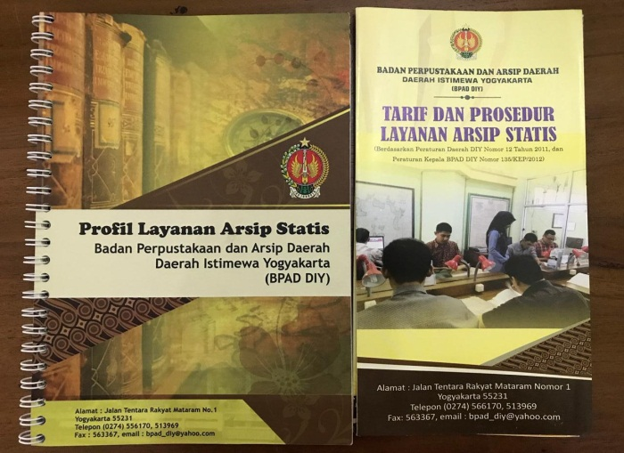
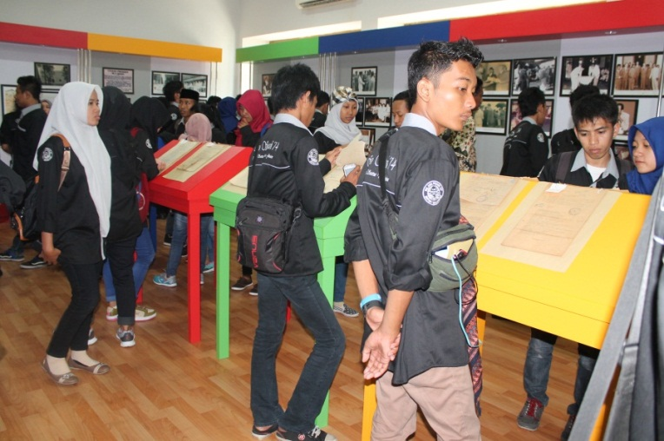
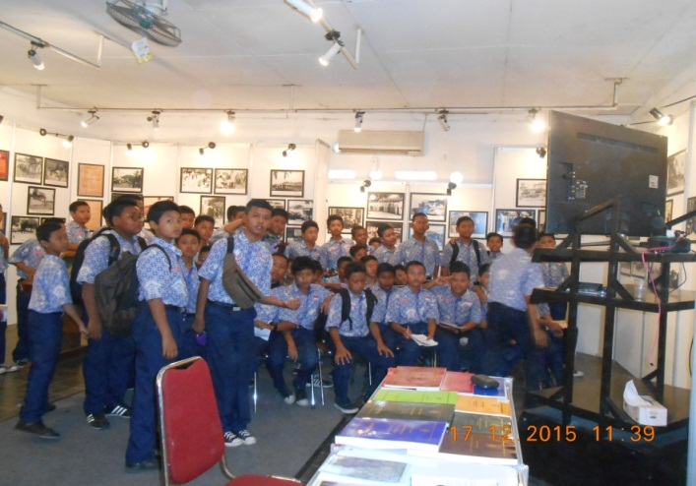
Penyebarluasan pemanfaatan dan penggunaan arsip dalam jikn kepada masyarakat
Web : dpad.jogjaprov.go.id
Buku Layanan Arsip dan Leaflet
Pameran arsip
Pameran Arsip

Slide 28
Persiapan menjadi simpul jaringan mandiri
Hasil Rakornis SIKN JIKN tanggal 25-26 Maret 2019 diperoleh informasi bahwa Aplikasi AtoM (Access to Memory). membutuhkan server dengan spesifikasi minimal CPU 8 Core, RAM 8 GB dan Hardisk 300 GB. Dalam server di ANRI.
Pemda DIY melalui Diskominfo DIY, mampu menyediakan infrastruktur sesuai spesifikasi yang dibutuhkan aplikasi dan akan bersedia bekerjasama dengan ANRI untuk proses migrasi aplikasi ini dan menjadi Simpul Mandiri.

Slide 29
Hambatan dan solusi
1. Hambatan:
Saat entry data arsip, aplikasi sering error,
(data tidak bisa tersimpan)
2. Solusi
Konsultasi langsung ke ANRI lewat telepon setiap waktu,
saat mengalami hambatan

Slide 30
Manfaat yang diperoleh sebagai simpul jaringan SIKN JIKN
Memberi kemudahan dalam penelusuran arsip yang dibutuhkan bagi pengguna arsip
2. Mendukung layanan arsip yang lebih cepat
3. Akan dilakukan pengembangan layanan arsip secara
online (layanan tidak langsung)

Slide 31
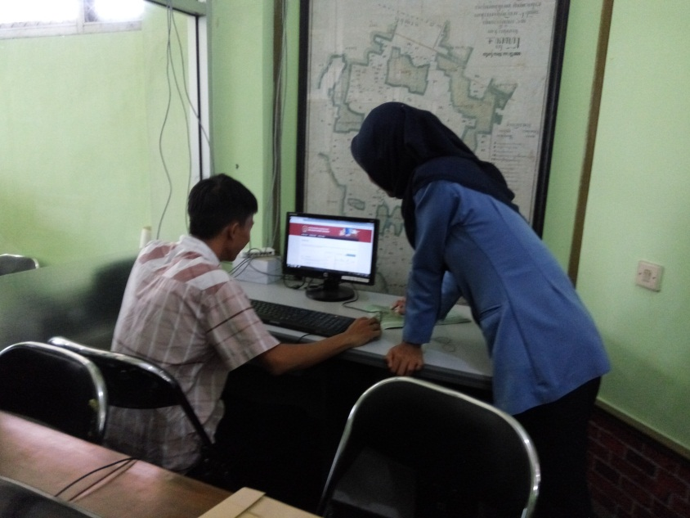
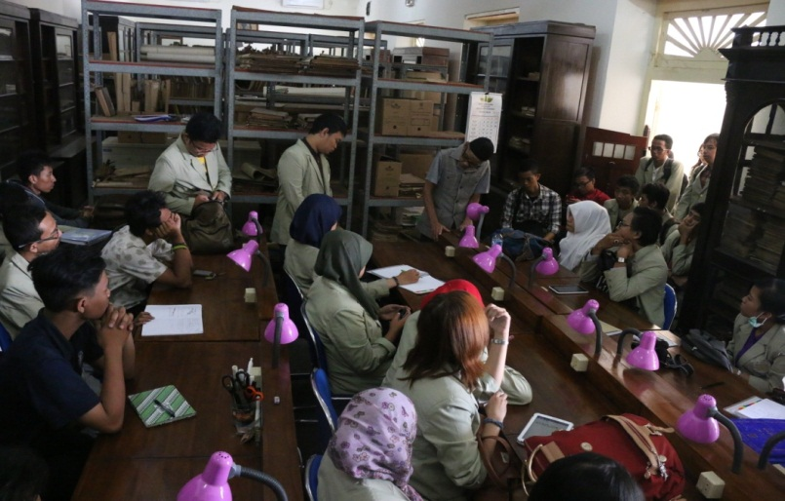
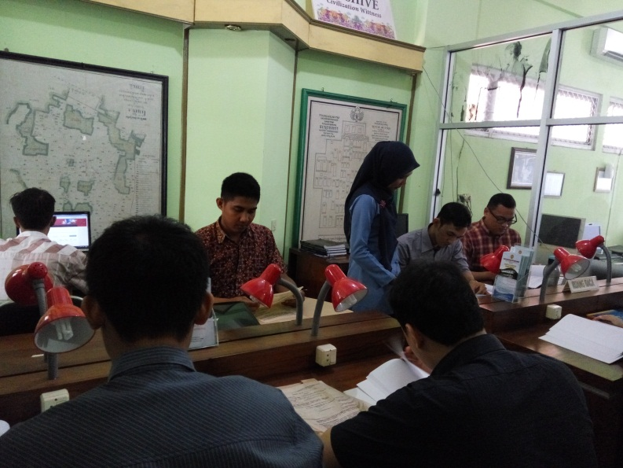
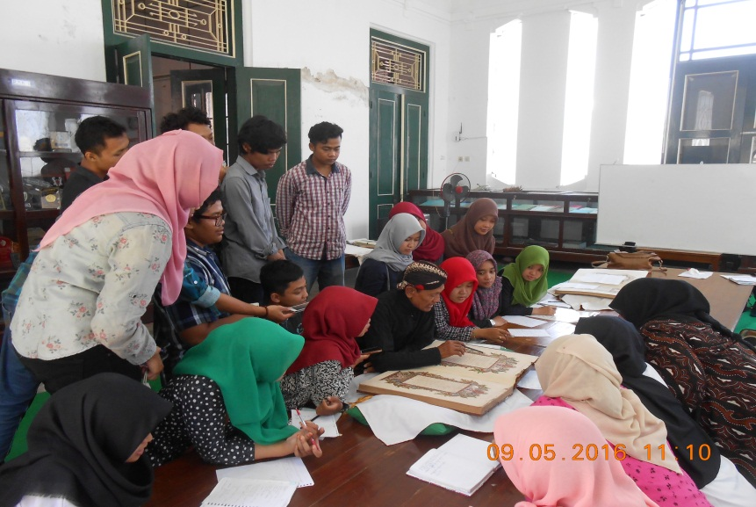
LAYANAN ARSIP
Petugas Layanan membantu pencarian arsip melalui aplikasi Media akses/SIKS / JIKN
Pemanfaatan Arsip Puro Pakualaman oleh Mahasiswa Sejarah UGM
Suasana Layanan Arsip Statis
di DPAD DIY
Keterlibatan Abdi Dalem Kraton dalam Kegiatan Layanan Arsip Kraton YK

Slide 32

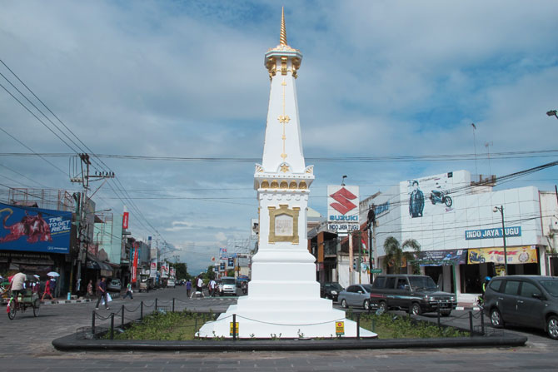

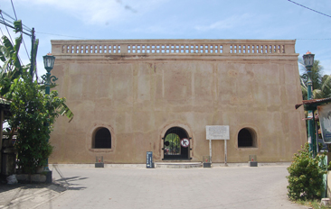
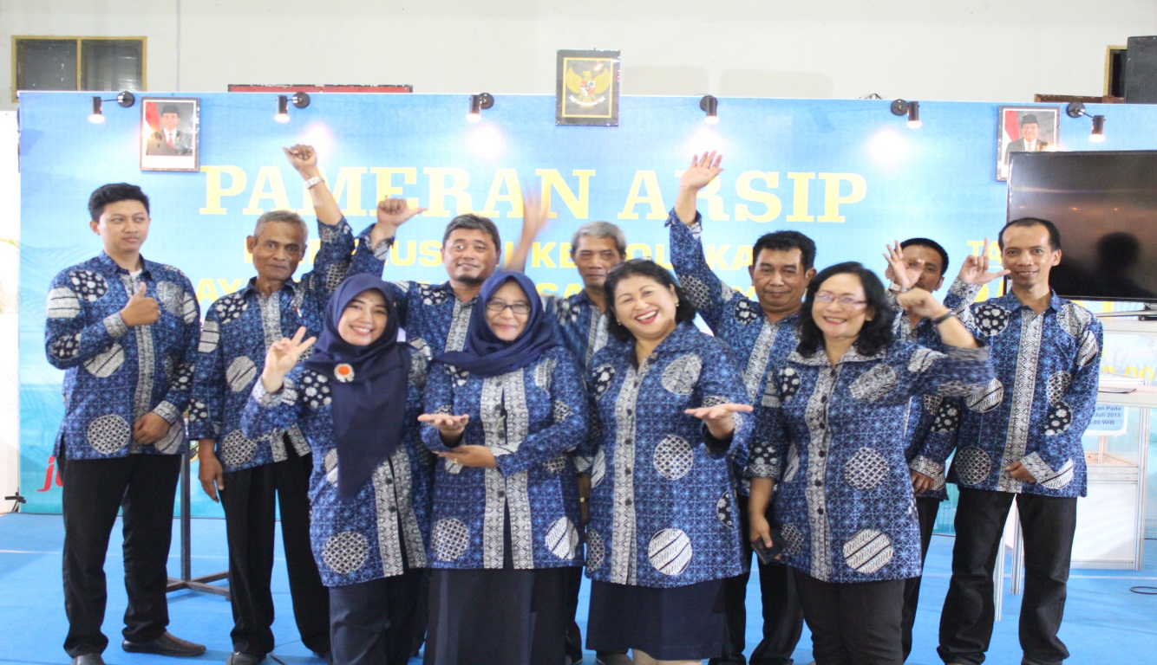


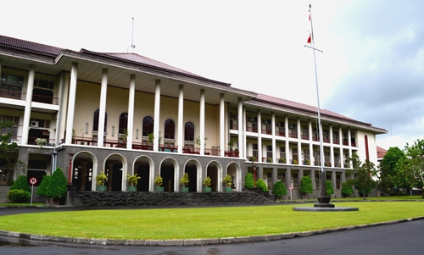

JOGJA ISTIMEWA, ISTIMEWANYA JOGJA
“JOGJA ISTIMEWA, ISTIMEWANYA JOGJA”

